Slide 1
KARDIOVASKULÁRNÍ
REGULACE

Slide 2
TYPY REGULACÍ z obecného pohledu
Rozdíl mezi pojmy: řízení x regulace
2 základní typy:
nervová regulace
humorální

Slide 3
REGULACE V KARDIOVASKULÁRNÍM SYSTÉMU
Úkolem těchto regulací – jak srdeční, tak cévní soustavy - je v souladu s měnícími se metabolickými požadavky organismu:
udržovat relativně konstantní arteriální tlak
zabezpečit dostatečné prokrvení tkání

Slide 4
Regulace cévního tonu
Cévní tonus = základní klidové napětí hladké svaloviny cév
Vazomotorika = možnost cév se v případě potřeby stahovat či roztahovat
Regulace - lokální (místní) autoregulace
- systémová regulace

Slide 5
Autoregulace
Autoregulace = céva ovlivňuje sama sebe
Myogenní – Baylissův fenomén ( hladká svalovina cév odpovídá na roztažení kontrakcí)
Při větší náplni cév se zvyšuje tlak uvnitř cévy (intravaskulární) - napíná se cévní stěna, s ní i buňky hladké svaloviny - jejich membrána se depolarizuje, zvýšený vstup vápníku do buněk - což vyvolá vazokonstrikci (tímto se udrží relativně stálý průtok krve i při změnách tlaku krve – uplatňuje se hlavně v ledvinách, v mozku i systémovém oběhu)

Slide 6
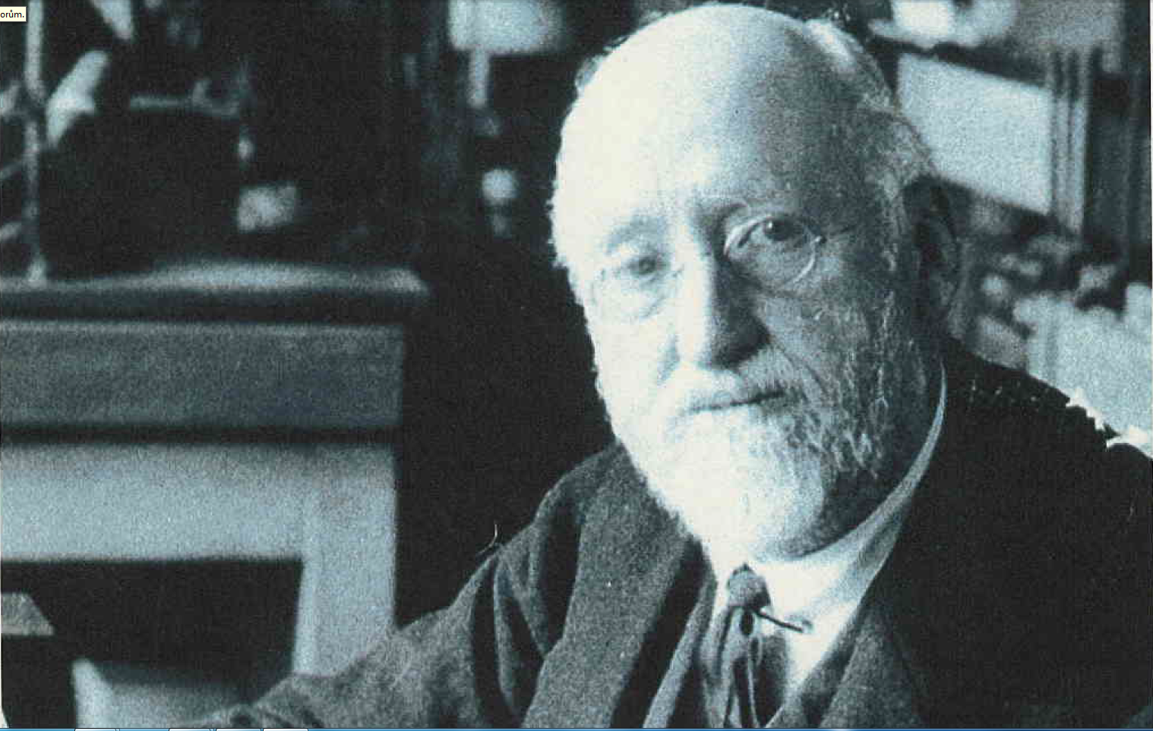

Slide 7
Autoregulace
Metabolická – průměr cév (platí hlavně pro arterioly, metarterioly, malé arterie) se mění podle požadavků tkání
Je zprostředkovávána různými látkami:
Metabolity – konečné produkty energetického metabolismu = CO₂, kyselina mléčná, K⁺
Hypoxie (systémová cirkulace: vazodilatace x plicní oběh: vazokonstrikce)
Adenozin – koronární řečiště: vazodilatace

Slide 8
Autoregulace
Humorální – působení látek (podobných hormonům) vznikajících
v endotelu
ve tkáních orgánů
nebo produkovaných krvinkami
na stěnu cév

Slide 9
ENDOTEL
Vazodilatační působky:
Oxid dusnatý (NO)
Prostaglandiny (PGE₂, PGD₂)
Vazokonstrikční působky:
Endoteliny (peptidy – 21AK)
endotelin 1, 2 , 3

Slide 10
Působky produkované jinými tkáněmi
Histamin – přírodní endogenní látka s výskytem v buňkách plic, kůže, GIT, bazofilních granulocytech. Uvolňuje se při poškození, zánětu či alergické reakci v podstatě ze všech tkání.
Celkový efekt histaminu na krevní oběh: dilatace arteriol a kapilár, pokles systémového cévního odporu a tlaku krve, zvýšení propustnosti kapilár
Bradykinin – zástupce plazmatických kininů (lyzylbradykinin=kalidin). Tvorba z kininogenů prostřednictvím proteáz=kalikreinů (plazmatický + tkáňový). Působení: ve tkáních, které při zvýšené aktivitě uvolňují kalikrein=slinné a potní žlázy - při intenzivním pocení vyvolá lokální vazodilataci.
10x silnější než histamin
Účinky v poškozených tkáních: relaxace hladkého svalstva, snížení tlaku krve, zvýšení propustnosti kapilár
Serotonin – výskyt: chromafinní buňky GIT, CNS, trombocyty
Vazba: serotonin + 5 HT receptory – po navázání na receptor dojde ke kontrakci hladkého svalstva cév, bronchů i střeva
Účinek na cirkulaci je závislý na specifických vlastnostech cévního řečiště v jednotlivých orgánech: vazodilatace cév – kosterní svaly, kůže
: vazokonstrikce cév – ledviny, mozek, plíce, splanchnické řečiště
(serotonin – jako neurotransmiter – ovlivní procesy spánku a bdění, chování, příjem potravy, termoregulaci)

Slide 11
Systémová regulace
HORMONÁLNÍ – působením hormonů ovlivňujících tonus hladkého svalstva cév:
Katecholaminy (ze dřeně nadledvin, zástupci: adrenalin, noradrenalin, dopamin; účinky podobné jako při stimulaci sympatikem, s delší dobou trvání)
Systém renin – angiotenzin (uplatňuje se hlavně při stresu)
Antidiuretický hormon (mimo účinek na ledvinné tubuly vyvolává generalizovaně vazokonstrikci, nejvýrazněji v GIT a kožním řečišti)
Atriální natriuretický peptid (syntéza v srdečních síních jako odpověď na roztažení – působí přímo na hladké svalstvo arteriálního a venózního řečiště vazodilatačně (sníží tlak krve)

Slide 12
Systémová regulace
NERVOVÁ – přes autonomní nervový systém
Sympatikus: vazokonstrikce
Většina hladké svaloviny cév – arterioly a vény,
aktivace sympatiku zprostředkovává klidový cévní tonus
(postgangliová vlákna – uvolnění noradrenalinu – působení na alfa1 adrenergní receptory
Parasympatikus: vazodilatace
Pouze sakrální parasympatická cholinergní vlákna (Ach) inervující arterioly vnějších pohlavních orgánů

Slide 14
REGULACE KARDIO(VASKULÁRNÍHO) SYSTÉMU
Centrum kardiomotorické (pro regulaci srdeční činnosti)
Rami cardiaci n. vagi x nn. cardiaci
Kardioinhibiční centrum: prodloužená mícha (ncl.dorsalis, ncl. ambiguus) – parasympatická vlákna X.hlavového nervu
: je stále aktivní – tzv. vagový tonus
Účinky: „negativní“ – snížení frekvence srdce, snížení kontraktility

Slide 15
REGULACE KARDIO(VASKULÁRNÍHO) SYSTÉMU
Centrum kardiomotorické (pro regulaci srdeční činnosti)
Rami cardiaci n. vagi x nn. cardiaci
Kardioexcitační centrum: není přesná lokalizace, předpoklad: retikulární formace laterální části prodloužené míchy – spinální centra sympatiku v segmentech Th1-Th3; nn.cardiaci
Účinky: „pozitivní“ – zvýšení frekvence srdce, zvýšení kontraktility

Slide 16
REGULACE (KARDIO)VASKULÁRNÍHO SYSTÉMU
Centrum vazomotorické (pro regulaci činnosti cév)
Rozprostřeno v oblastech prodloužené míchy
Presorická oblast (aktivace rostrální a laterální části – vazokonstrikce, zvýšení tlaku krve; stále aktivní, zodpovědné za cévní tonus)
Depresorická oblast (aktivace mediokaudální oblasti – vazodilatace, pokles tlaku krve)

Slide 17
INTEGRACE REGULACÍ
Kardiovaskulární centra jsou ovlivněna informacemi z periferie a jiných oblastí CNS:
z retikulární formace mostu, mezencefala a diencefala
z hypothalamu (zadní hypothalamus má vztah k sympatickému NS)
z mozkové kůry – motorická oblast - regulace průtoku kosterními svaly; v souvislosti s emocemi

Slide 18
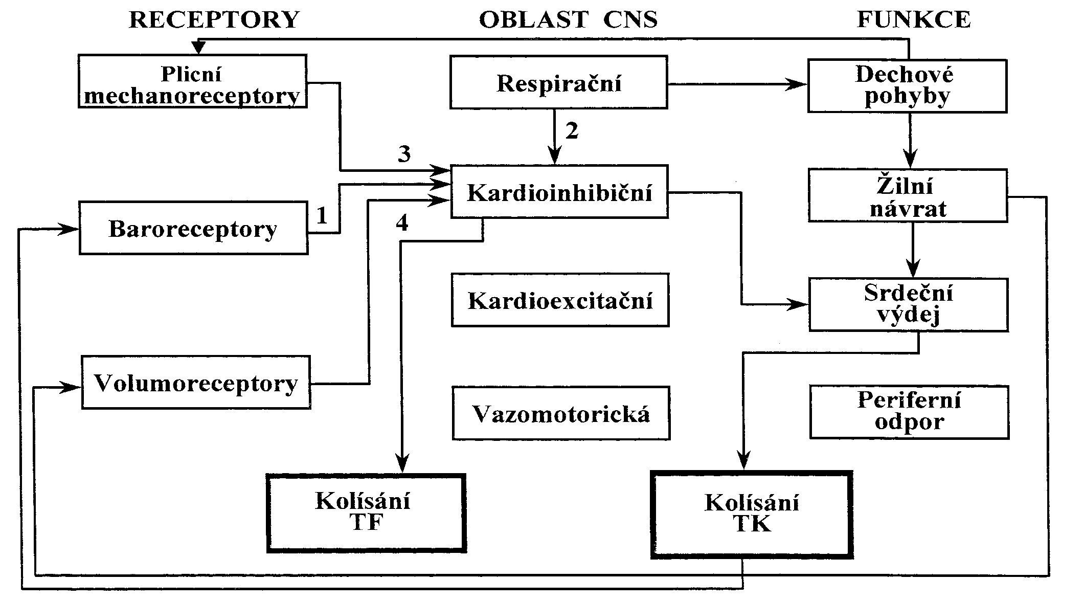

Slide 20
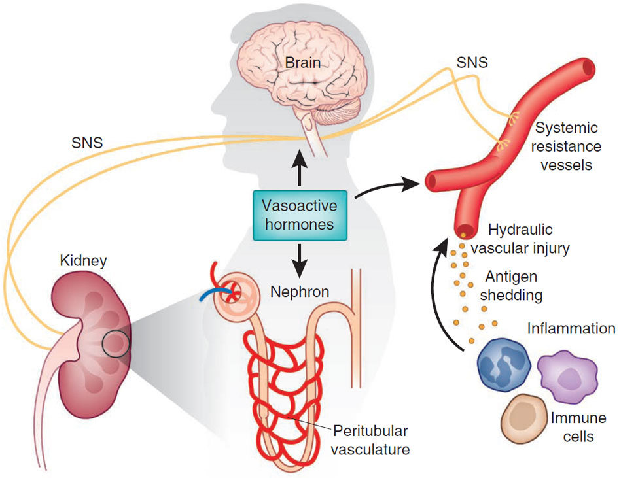
Regulace krevního tlaku – komplexní proces
compliance
pružnost
Vazokonstrikce: angiotensin II, vazopresin, adrenalin (α₁), serotonin, PGF/TXA_{2,} endotelin, kofein, NPY
sympatikus parasympatikus
baroreflex
Vazodilatace:
NO, adrenalin (β₂), adenosin, acidóza, histamin, PGD₂/PGE₂/PGI₂, prostacyklin, VIP, bradykinin
RAAS
ANP/BNP
ADH
Thomas M Coffman, Under pressure: the search for the essential mechanisms of hypertension , Nature Medicine 17, 1402–1409 (2011)

Slide 21
Regulační mechanismy krevního tlaku
Systém krátkodobé regulace
- baroreflex
Systém střednědobé regulace
- humorální regulace
sympatikem zprostředkovaný vliv katecholaminů
systém renin-angiotenzin-aldosteron
působení antidiuretického hormonu
Systém dlouhodobé regulace
- regulační systém ledviny

Slide 22
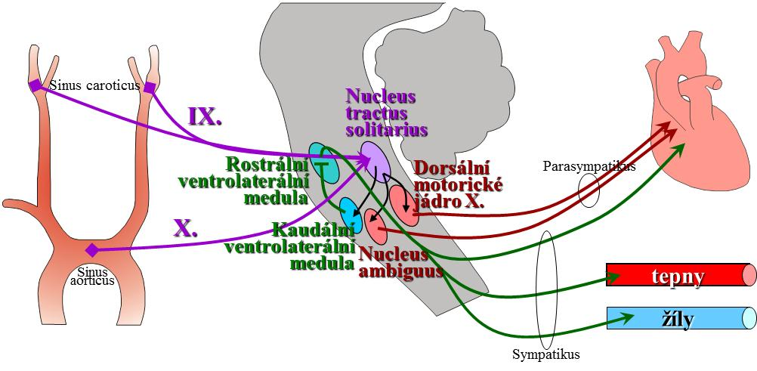
Krátkodobá regulace krevního tlaku
BAROREFLEX

Slide 23
Systémy dlouhodobé regulace
Méně známy
Vliv renin-angiotenzinového systému na stimulaci sekrece aldosteronu přetrvává dny a týdny
Existuje vztah mezi hodnotou krevního tlaku a solnou (vodní) bilancí
Tlaková diuréza přispívá regulací objemu k tlakové homeostáze
Pokud je setrvalý vzestup TK – za 2 hodiny po té nastupuje tlaková natriuréza a trvá řadu dní (při vzestupu TK ledviny vylučují více sodíku – a tím i vody – snížení extravaskulárního objemu s následným poklesem TK)
Jediný systém regulace, který nepodléhá adaptaci – působení trvá tak dlouho, dokud není tlak vrácen k původním hodnotám (nebo pokud není její působení zvráceno jinými mechanismy)
Při setrvalém poklesu TK – opačný účinek

Slide 24
Systémy dlouhodobé regulace systém tlakové natriurézy
Jedná se o kaskádu regulačních pochodů: mechanické působení zvýšeného průtoku krve ledvinami…vzestup krevního průtoku v papile ledviny – zvýšený renální intersticiální hydrostatický tlak – zvýšení propustnosti /permeability pevných spojení (tight junction) epiteliálních buněk ledvinných tubulů pro sodík – zvýšení vylučování sodíku – zvýšené vylučování vody - pokles objemu cirkulujících tekutin – pokles tlaku v systémovém řečišti
Systém vnitřních baroreceptorů ledvin...vzestup tlaku ve vas afferens …omezení produkce reninu - útlum stimulace ledvinného sympatiku – pokles reabsorpce sodíku, snížení objemu tekutin - pokles tlaku
Na⁺ - K⁺ - ATPázu inhibující faktor – uvolňován ze dřeně nadledvin (digitalisu podobný steroid – možná ouabain)
Zvýšená exprese AT₂ receptorů pro angiotenzin II (může antagonizovat účinky neadekvátní stimulace AT₁ receptorů; v experimentech na laboratorních potkanech prokázáno – zvýšené vylučování sodíku a vody)
Další: bradykinin, urodilatin, renální natriuretické peptidy

Slide 26
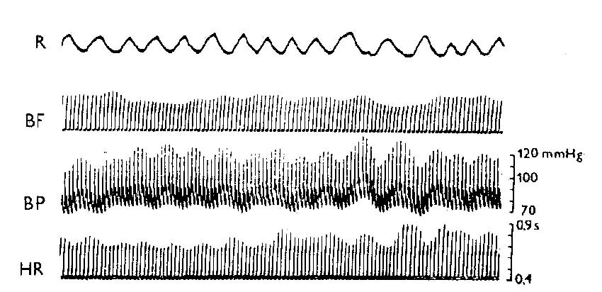
Záznam dýchání
a vln v oběhových parametrech
- originální záznam pomocí Peňázova fotopletysmografu
Dýchání
Krevní průtok
Krevní tlak
Tepová frekvence

Slide 27
Variabilita oběhových parametrů
srdeční frekvence - krevní tlak
variabilita vyjadřuje jejich kolísání kolem průměrné hodnoty v určených časových intervalech (nebo za různých okolností)

Slide 28
Variabilita oběhových parametrů – příklad kolísání délky RR intervalů v EKG záznamu

Slide 29
Variabilita oběhových parametrů – příklad jejího hodnocení
např. použití statistických metod
Maximální hodnota
SD
Variační
rozpětí
SD
Minimální hodnota

Slide 30
Variabilita srdeční frekvence
podává informaci o tonické aktivitě nervu vagu
Časová analýza:
Rozbor RR intervalů z 24hodinového záznamu EKG nebo 5 - 30minutového EKG
V podstatě jde o statistické hodnocení záznamu, s určením směrodatné odchylky
Vyřadí se intervaly lišící se o více jak 20% od průměru, dále se tedy zpracovávají tzv. normální intervaly NN a hodnotí se směrodatná odchylka posloupnosti všech NN za 24hod

Slide 31
Variabilita oběhových parametrů
Příklad: EKG – Holterovo monitorování

Slide 32
Variabilita oběhových parametrů
Příklad hodnocení pomocí geometrické metody
840
828
760
756
808
856
768
780
808
756
708
728
756
732
708
x
y
x
y
x
y
x
y
x
y

Slide 33
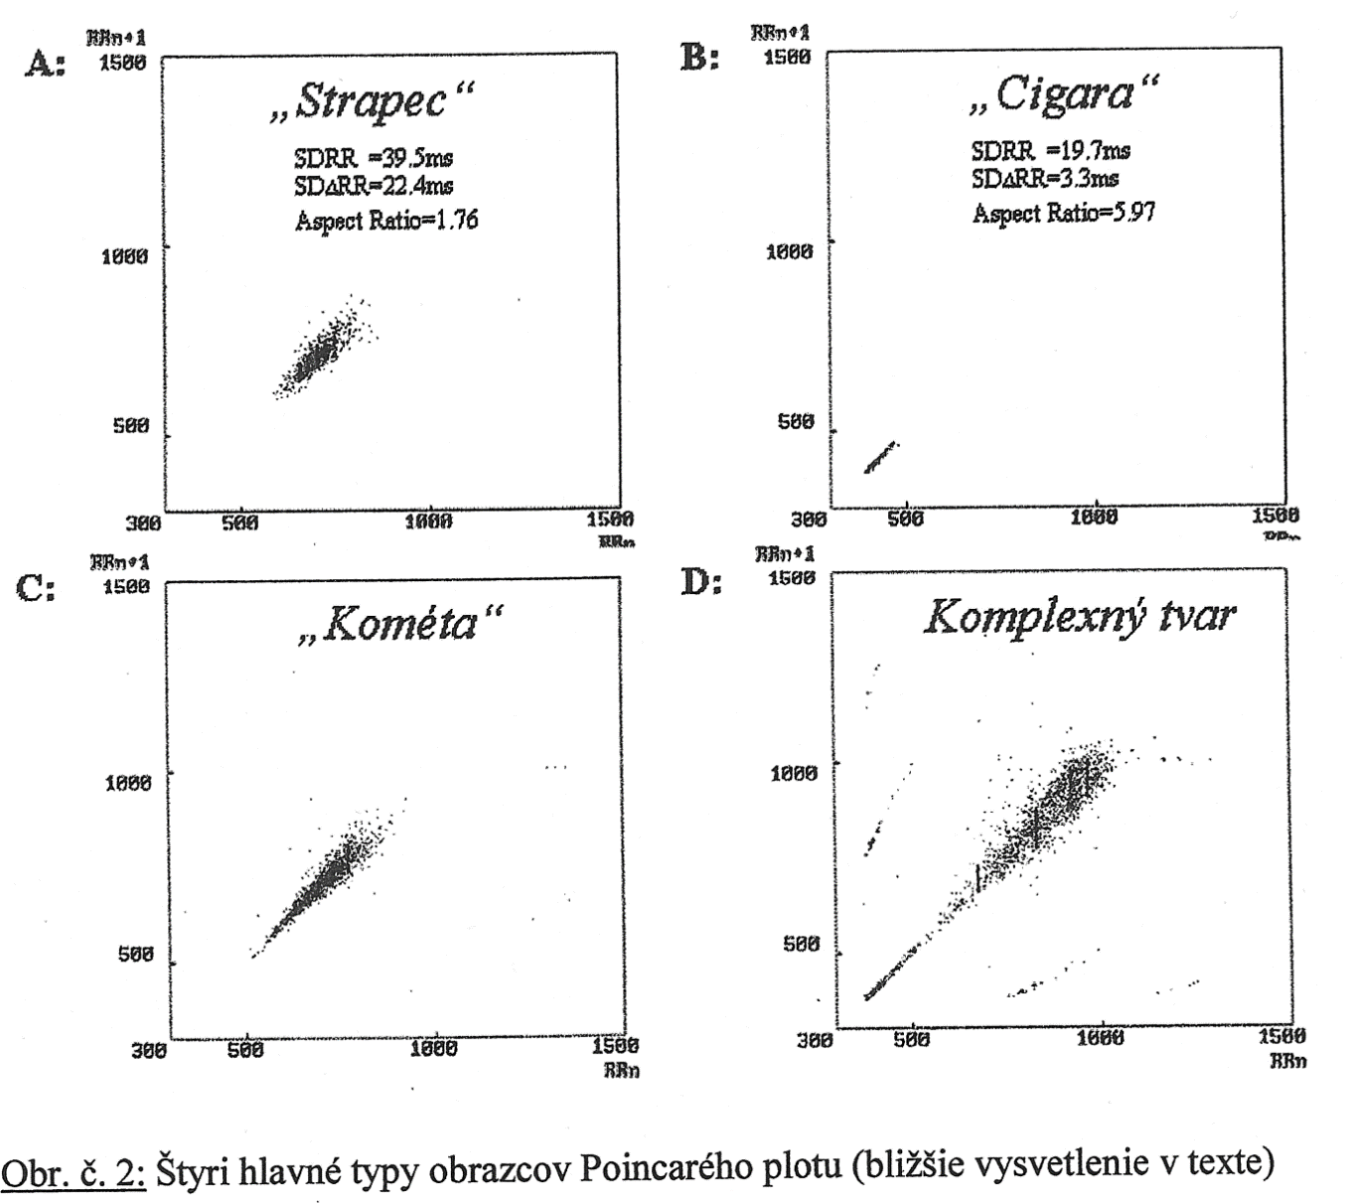
- geometrické metody
Normální vzor
Ektopický rytmus

Slide 34
Variabilita oběhových parametrů
Příklad: Frekvenční analýza - spektrální analýza
perioda T
amplituda a
frekvence f = 1/T
T=50 s
0.5
a=0.5
+
T=50 s
f = 1/50 = 0.02 Hz
+
a=0.2
0.2
amplituda
+
T=3 s
+
f = 1/10 = 0.1 Hz
0.3
=
a=0.3
=
f = 1/3 = 0.33 Hz
0.5
f = 0,1 Hz
0.3
f = 0,02 Hz
f = 0,33 Hz
0.2
čas (s)
0.02
0.1
0.33
frekvence (Hz)

Slide 35
Spektrální analýza:
Provádí se za standardních podmínek při různých manévrech (leh, stoj); hodnotí se vždy 300 reprezentativních intervalů RR/NN/
Další matematické zpracování (Fourierova transformace)-délky intervalů RR jsou převedeny na cykly v Hz
Spektrum rozloženo na několik komponent – o nízké (LF:sympatická modulace) a vysoké frekvenci (HF:vagová modulace)
Lidé se sníženou variabilitou srdeční frekvence mají 5x vyšší riziko úmrtí

Slide 36
VARIABILITA OBĚHOVÝCH PARAMETRŮ a příklady regulačních systémů v organismu, které pracují na uvedených frekvencích
sympatický NS
Pásmo středních frekvencí (MF) - baroreflex
Pásmo velmi nízkých frekvencí (VLF) – systém renin-angiotenzin-aldosteron
Vysokofrekvenční pásmo (HF) - dýchání

